Slide 1
Notas da Última Reunião:
Pegando somente o ponto mais próximo em x.
Apenas uma gaussiana.
Foi observado que como a distância era medida em x, a media das distâncias de y não necessariamente era menor do que z. Dependia muito da variancia de z.
Nesse experimento:
Duas gaussianas com centros distintos e que não se tocam.
Experimento feito com 10k pontos.
Boxplots realizados repetindo o experimento 100 vezes.
Ao invés de utilizar o ponto mais próximo de x, pegou-se os 3 pontos mais próximos de x e fez-se um ponto médio com eles.
Intervalo da varável de ruído foi calculado automaticamente usando a maior distância das variáveis x e y. Exceto em um caso.

Slide 2
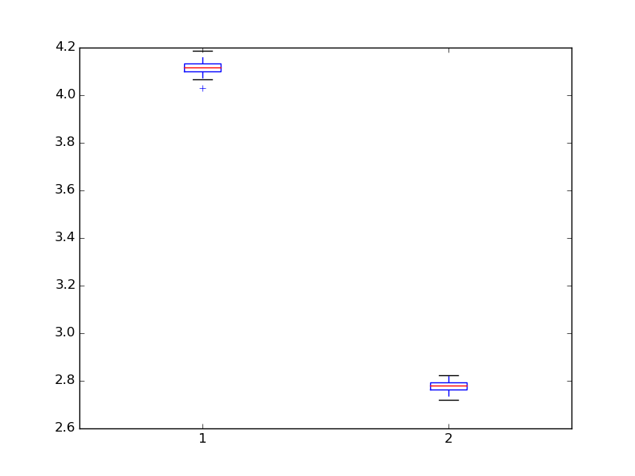
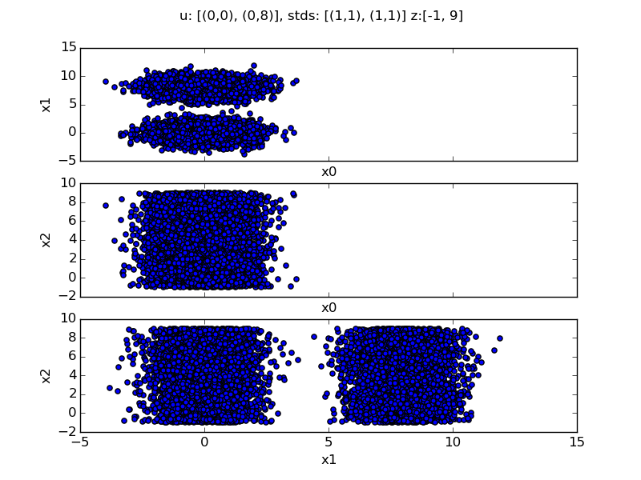

Slide 3
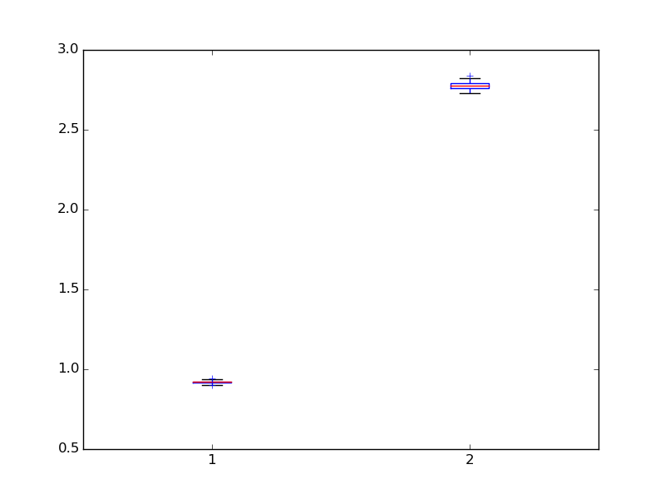
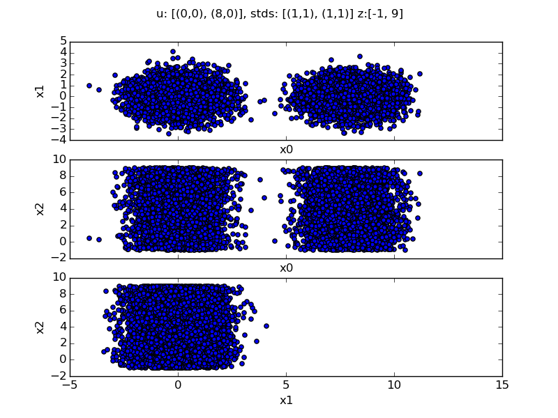

Slide 4
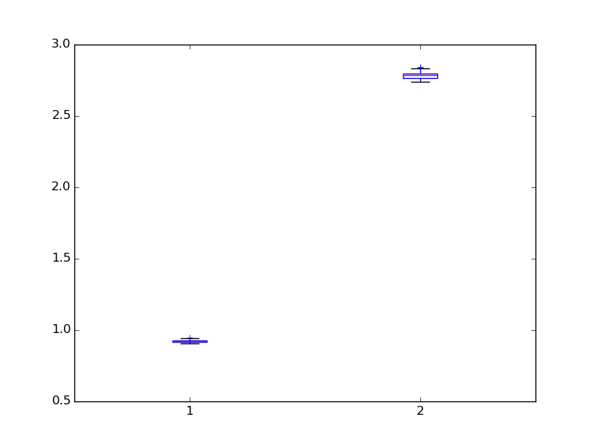
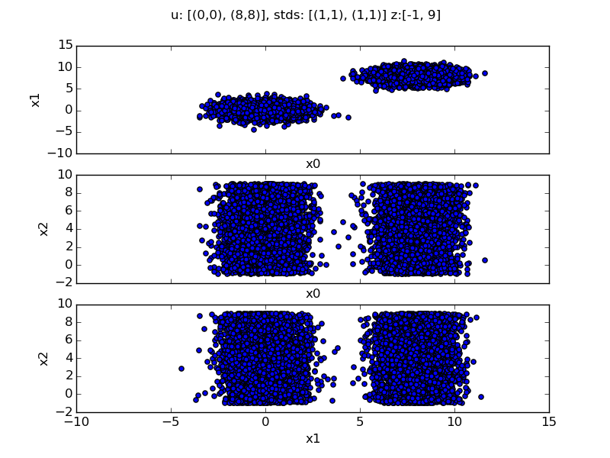

Slide 5
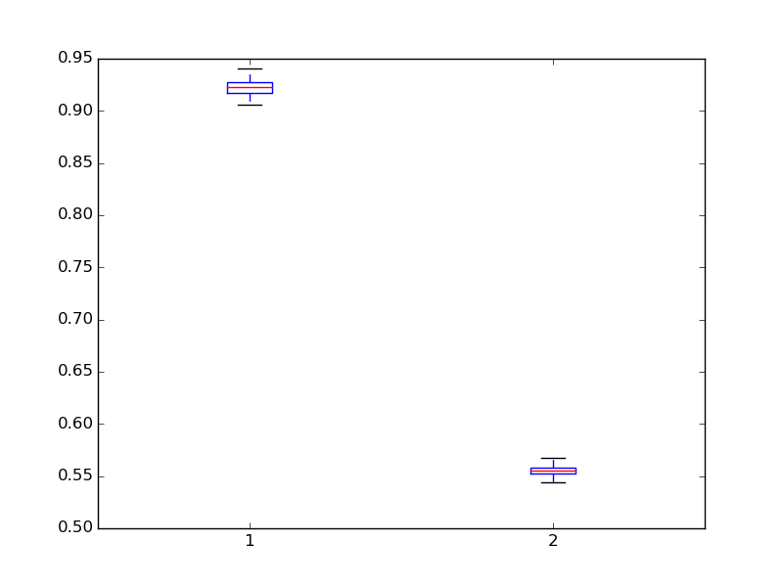
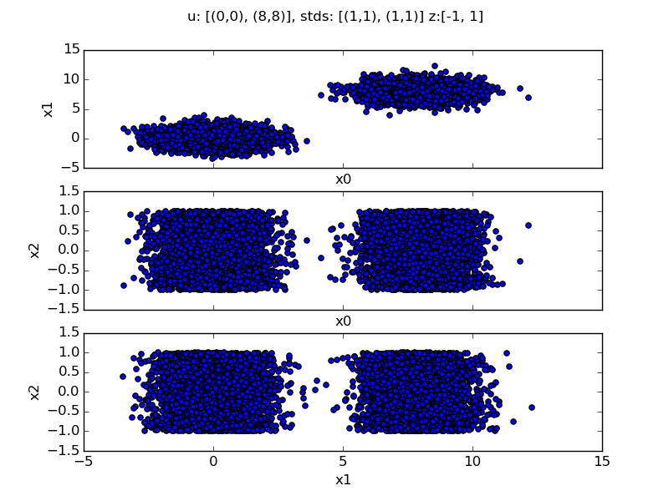

Slide 6
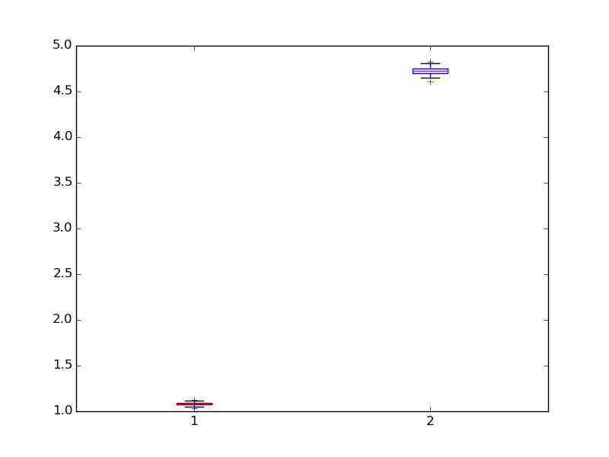
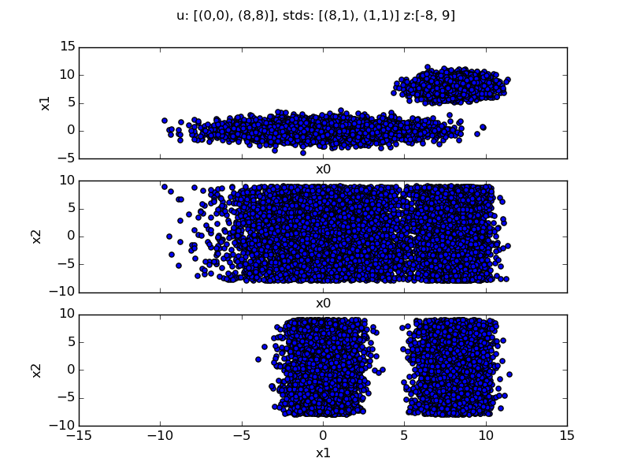

Slide 7
